Slide 1
2026
Notes:
2026년 글로벌 경기 전망은 어떠할까요?

Slide 2
세계경제포럼(WEF) Chief Economists’ Outlook
응답자 중 72%가 2026년 글로벌 성장세가 약화될 것으로 전망
응답자 중 57%가 2026년 달러 약세를 전망
응답자 중 61%가 2026년 소비 시장의 혼란 수준은 낮을 것이라 전망
응답자 중 68%가 2026년 AI가 커머스에 파괴적 영향을 끼칠 것이라 전망
Notes:
글로벌 주요 기관들의 경제전망은 11월 초부터 연말까지 연이어 출시됩니다. JP모건 등의 투자기관 보고서는 보아둘 요소가 많으니 나중에 꼭 따로 보셨으면요. 저는 9월에 출시된 세계경제포럼(WEF) Chief Economists’ Outlook 보고서를 모티프로 설명드릴께요. 세계경제포럼에 따르면, 수석 애널리스트 절반 이상이 향후 12개월간 글로벌 성장세는 악화될 걸로 보았고, 그럼에도 불구하고 소비시장 혼란은 낮을 것으로 전망합니다. 아울러, 응답자의 68%가 AI가 커머스에 파괴적 영향을 끼칠거라 보고 있죠. 오늘 저는 AI가 리테일에 끼칠 영향, 부동산에 끼칠 영향을 정리해보겠습니다.

Slide 3
“AI가 리테일에 미칠 영향”
Notes:
먼저 리테일에 끼칠 영향입니다

Slide 4
BCG Agentic Commerce (2025.10)
생성 AI 기반 챗봇을 통한 소매 사이트 트래픽 4700% 폭증(7월 기준 YoY)
이 경로로 유입고객: 체류 시간 32% ↑, 조회 페이지 10 ↑, 이탈률 27% ↓
(Adobe 데이터)
Notes:
Adobe에서 꾸준히 AI와 이커머스 트래픽에 관한 데이터 보고서를 내고 있고, 이를 인용하는 기업들은 점점 늘고 있어요. BCG에서 정리한 보고서를 저는 의미 있게 보았습니다. 원 데이터와 함께 비교해서 보셨으면요. 최근 챗지피티 같은 생성 ai 기반 챗봇을 통한 사이트 유입은 폭증하고 있어요. 흥미로운 것은 이런 챗봇을 통해 들어오는 트래픽의 퀄리티가 아주 좋다는 거예요. 더 오래 머물고 이탈률이 적어요.

Slide 5
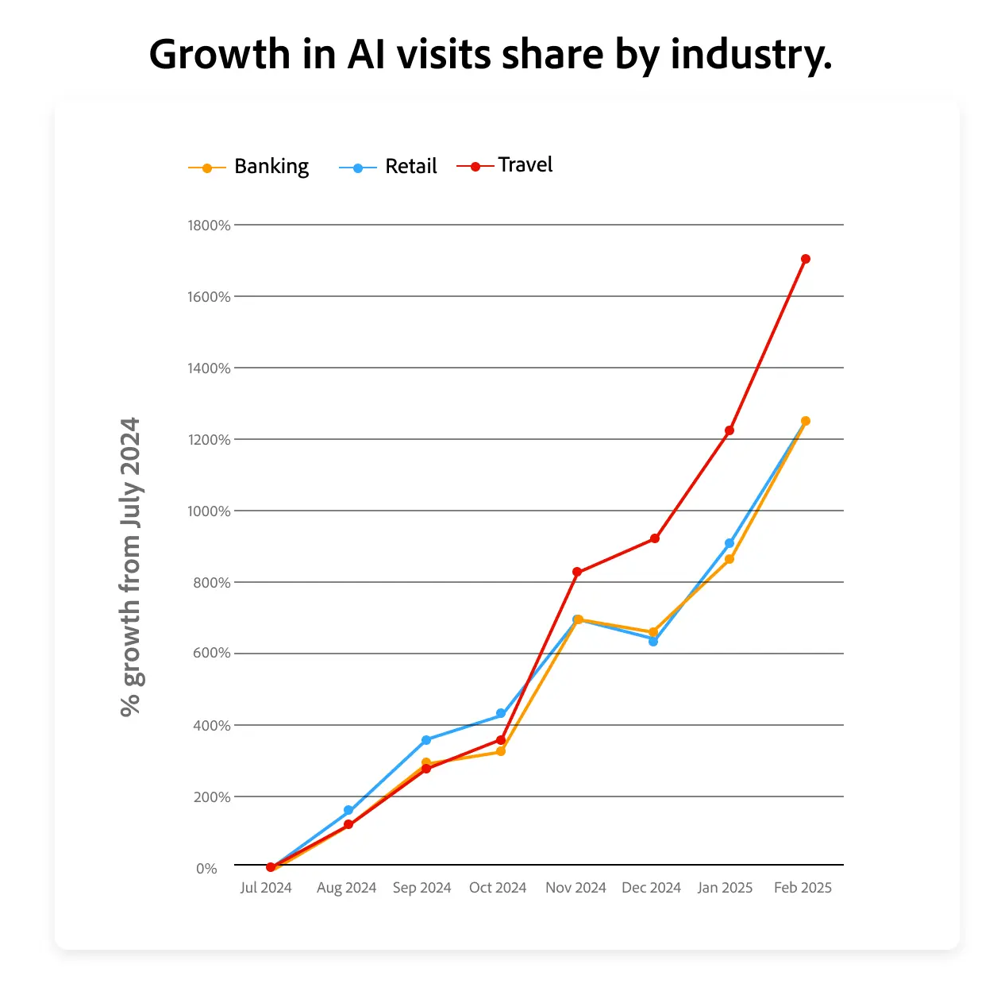
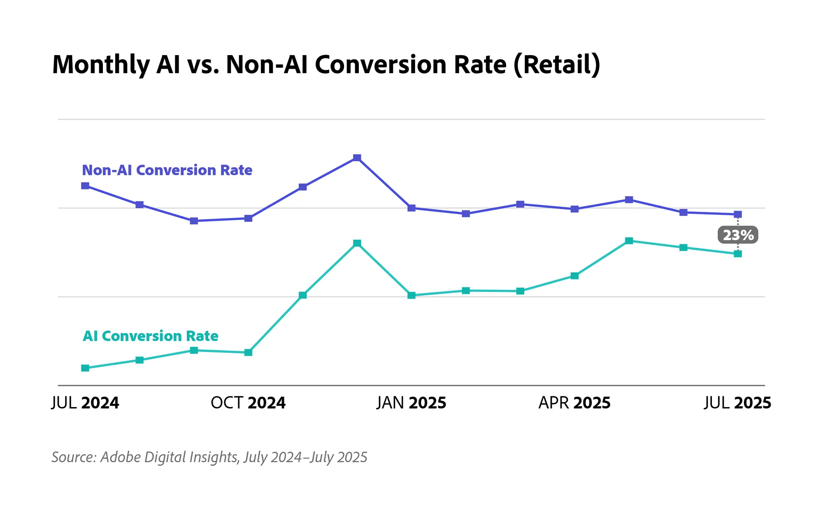
Notes:
어도비 데이터에 따르면 현재 생성 ai 를 통한 유입은 여행산업이 제1 폭증하고 있고, 그 다음이 리테일 그 다음이 금융이에요. 과거엔 챗봇을 통한 트래픽은 둘러보기만 하고 거의 구매를 하지 않았는데 최근엔 전환율이 점점 좋아지면서 일반 검색과 차이를 극도로 좁히고 있어요. 짧은 시간 내에 이렇게 빠른 변화는 과거 구글이 처음 등장할 때 있었던 변화입니다.

Slide 6
GEO 시대:
어떻게 하면 챗봇에게 잘 인용될 수 있는가
웹트래픽의 퀄리티 변화
함께 읽어보세요: 생성AI로 제품을 찾는 사람들: 내 제품이 AI에 잘 포착되기 위한 전략 함께 읽어보세요: AI 시대: 트래픽이 80% 순삭된 곳과 갑자기 늘어난 곳
Notes:
그러다 보니 대부분에 이 사이트들은 이제 어떻게 하면 채지피티에게 더 잘 인용될 수 있는지를 연구하고 있어요. SEO 시대에서 GEO 시대로 넘어가고 있는 것이죠. 이 변화가 중요한 것이 일반 웹트래픽의 퀄리티가 현저히 악화되고 있어요.

Slide 7
출차: Radware
출처: Imperva
악성봇 공격의 주요 타겟 산업
57%
54%
여행 27%
리테일 15%
교육 11%
금융 8%
비즈니스 8%
46%
43%
Notes:
주요 보안업체들은 주기적으로 수만 개 사이트를 전수 분석해서 트래픽에 휴먼트래픽과 보트래픽이 얼마나 되는가를 보고하는데요. 원래 웹 트래픽이 봇이 많기는 해요. 봇이라고 해서 다 나쁜 봄만 있는 것도 아니고, 작년까지는 어쨌거나 휴먼이 더 많았기 때문에 웹트래픽은 의미가 있었어요. 그런데 ai 시대가 되면서 봇을 만들기가 쉬워졌어요. 지난해 홀리데이 시즌 쇼핑 트래픽부터는 사람을 이기고 보트래픽이 훨씬 더 많아졌다는 보고가 여러 업체를 통해 나오고 있는데요. 대부분의 수치는 대동소이합니다. 보트래픽이 사람 트래픽보다 현저히 증가하고 있어요. 특히 악성봇 공격의 주요 타깃산업들은 보아주셔야 할 목록이에요. Imperva에선 최근 한 기업이 찾아와 광고 성과가 좋은 것 같은데 전환이 일어나지 않는다고 어찌된 일인지 알아봐 달라고 했다고 해요. 그래서 트래픽을 분석해 보니 80%이상이 봇이더랍니다. 이들 보안업체가 세상의 모든 사이트를 전수조사한 건 아니기 때문에, 매순간 휴먼보다 봇이 많다고는 말할 수 없지만, 가까운 미래에 웹 트래픽이 질이 흐려지는 걸 시간문제가 됐어요.

Slide 8
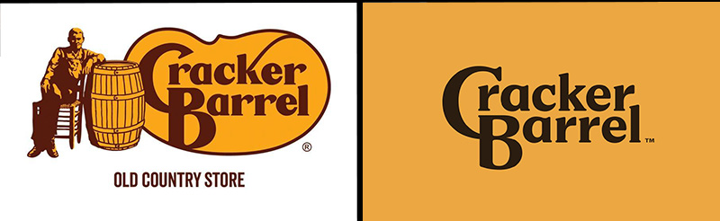
함께 읽어보세요: 소셜봇 조심 : 정치인이 아닌 기업까지 공격
Notes:
특히 소셜에선 봇 활동이 많은데요. 얼마 전 미국의 한 식당 기업은 로고를 바꾸려다가 봇의 공격을 받았습니다. 소셜봇들은 좋아요를 누르고 , 공유를 하고, 복제해서 여러 댓글을 달면서, 소셜 내에 자기 등급을 높이고 소셜이 나눠주는 수익을 노리고 있어요. 페이스북에서 봇 하나가 오천원씩만 벌어도 그런 봇을 1000개 만들면 5백만원, 1000개 만들면 5천만원이에요. 이런 틈들을 비집고 노리는 봇 활동들은, 운이 나쁘면 내 광고에 와서 들러붙어 광고예산을 잡아먹습니다. 크래커 배럴은 보세 견디다 못해 로고를 바꾸려는 계획을 철회했어요.

Slide 9
‘AI로부터 나를 지킨다’
‘내가 선두적으로 AI를 활용한다’
Notes:
이제 ai 로부터 나를 지키기 위해서라도 ai 를 알아야 하고요, 그보다 선도적으로 이용해서 달라지는 세상에서 승기를 잡기 위해서라도 ai 를 알아야 되요.

Slide 10
Bain & Company : 리테일의 미래 (2025.6)
리테일 비즈니스를 알고리즘과 로봇이 운영 (업로드, 마케팅, 운영)
인적 역량이 경쟁우위였던 분야들이 범용 AI 도구로 대체되는 변화
함께 읽어보세요:냉정한 직원평가가 비인간적이던 시대가 끝났습니다
Notes:
베인앤컴퍼니가 쓴 리테일의 미래란 보고서를 보면, 어쩌면 미래에는 알고리즘과 로봇이 알아서 제품을 업로드하고 마케팅하고 운영하는 초자동화 시스템을 구축될 것 같아요. 이렇게 되면 제일 큰 문제는 뭐냐면, 과거엔 웹사이트 운영을 고급인력이 있다는 겁니다. 이런 인력들이 범용 ai 도구로 대체되고 나면, 고용시장이 줄면서 소비가 위축될 수도 있어요.

Slide 11
Capgemini: AI,생성 AI의 비즈니스 활용현황 (2025.7)
전년도 대비 생성 AI에 대한 투자액을 늘린 소매 기업이 56%
ROI(투자수익)를 추적 중인 기업들의 약 40%는 향후 1~3년 내 AI 투자에 따른 긍정적 수익을 실현할 것으로 전망
모건 스탠리 : 애널리스트 노트 (2025.9)
AI 에이전트를 통한 자동화로 주요 소매기업들이 연간 약 60억 달러의 비용을 절감하고 2026년까지 최대 20%의 이익 개선 효과를 거둘 수 있다고 추산
Notes:
지금 ai 를 쓰고 있는 기업들은 여기서 물러날 생각이 없어요. 대부분의 기업들이 내년에 더 투자액을 늘릴 생각이고요. 보통 ai 를 쓰면 비용이 많이 든다라는 고정관념이 있었는데, 최근 ai 코스트는 놀랍게 낮아졌습니다.

Slide 12
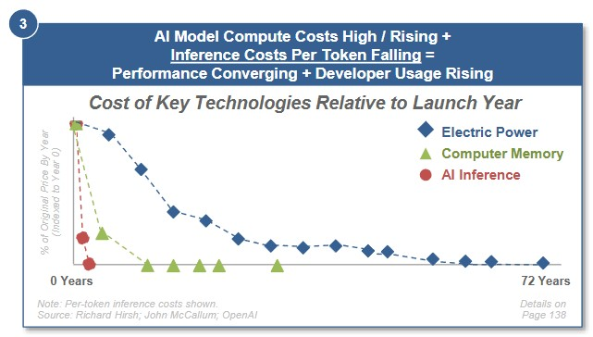
백만토큰당 추론 비용:
2022.11 : $20 → 2024.10 : $ 0.07
1토큰당 필요에너지:
2014 : 4만J→ 2024.10 : 0.4J
함께 읽어보세요 : AI 대중화 2년: 초반과는 극적으로 달라진 비용과 에너지
Notes:
메리 미커가 한동안 안 내던 영감보고서를 다시 내기 시작했죠. 이 보고서에 따르면 오픈ai 가 처음 시작되던 2022년과 달리, 지금 AI 이용 비용은 놀랍게 줄어들었어요. 한때 토큰 당 이십불에 달하는 추론 비용을 내야 했지만 지금은 0.07 불이에요. 에너지도 점점 제로에 수렴하고 있습니다.

Slide 13
우리 직원들이 알아서 AI를 많이 쓰고 있습니다
우리 기업은 비용을 줄이면서 성과를 높이고 있습니다
Notes:
이런 시기에 필요한 건 우리 직원들이 알아서 챗지피티를 쓰더라, 하는게 아니라, 기업 차원에서 실제로 비용을 줄이면서 성과를 높이고 있는가 하는 거예요.

Slide 14
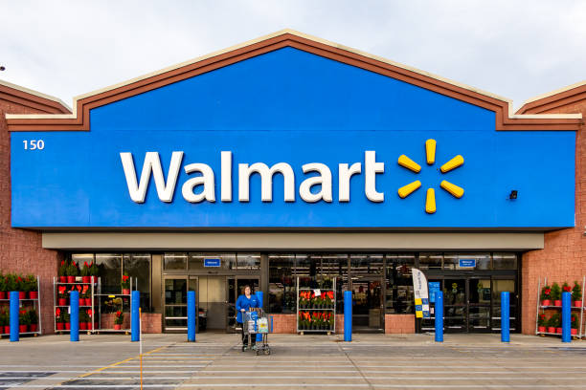
개발팀
직원용
Element
공급자
광고주
Wallaby
고객용
함께 읽어보세요 : 美 유통들의 AI 레벨: eBay는 엔비디아 칩을 직접 보유하고 AI를 개발
Notes:
월마트는 선도적으로 ai 인프라를 구축해 빠른 대응을 현실화하고 있는 기업이에요. 이 회사에는 개발팀이 쓰는 ai, 직원이 쓰는 ai. 공급╼자나 광고주가 쓰는 ai 고객이 쓰는 ai 가 구분되어 있으면서도, Element란 거대한 ai 센터이자 플랫폼, 또 월마트만의 LLM인 Wallaby를 기반으로 체계화되고 있어요.

Slide 15
“향후 3년 동안, 변화하는 글로벌 경제 성장의 주요 동력은 무엇일까요?”
출처: WEF Chief Economists’ Outlook
59%
66%
70%
Notes:
우리가 미국도 아닌데 굳이 월마트처럼 할 필요가 있을까 고민되신다면 이 표를 한번 봐주시기 바랍니다. 향후 3년 간 성장을 좌우할 주요 동력은요. 첫째가 테크 혁신 및 생태계 개발이고, 둘째가 인적 개발이에요. 여기서 뼈아픈 부분은 테크 혁신 및 생태계별은 선진국일 때에만 의미가 있다는 거예요. 개발도상국에선 테크 혁신 및 생태계 개발을 해봐야 성장의 주요 동력이 될 가능성이 20 퍼센트도 되지 않아요. 개발도상국은 인적자본을 갈아 넣어야 비로소 성장할 수 있습니다. 여러분의 비즈니스가 어떤 기로에 서 있는지 생각해 보셔야 됩니다. 세계화의 대열에 서길 꿈꾸시나요? 테크 혁신을 할 준비가 되셨나요? 아니면 인적자본 개발에 자신이 있으십니까?

Slide 16
“AI가 부동산에 미칠 영향”
Notes:
이제 ai 가 부동산에 미칠 영향을 말씀드리겠습니다.

Slide 17
JLL: AI, 부동산 혁명인가 진화인가(2025)
영국 투자 회사인 로열 런던 애셋 매니지먼트(Royal London Asset Management)는 11,600제곱미터 규모의 상업용 오피스 빌딩에서 AI 기반 관리 기술을 도입하여 708%라는 기록적인 투자 수익률(ROI)과 59%의 에너지 절감 효과를 달성
Space-as-a-Service라는 새로운 상품 등장 : 임대+최적화 관리
Notes:
여러 기관들이 비슷한 보고서를 내고 있지만 핵심적으로 가장 빠르게 성과를 낼 부분은 시설 관리와 에너지 절약인 것 같습니다. Ai 가 있기 전에도 에너지 최적화 전략이라는 것이 있었습니다. 그 전략만 도입해도 에너지 비용이 감소하는 걸로 나타나고 있지만 여기에 ai 가 도입됐을 때 효과는 실로 큽니다.

Slide 18
Morgan Stanley: How AI Is Reshaping Real Estate (2025.7)
상업용 부동산 및 리츠(REIT) 기업들이 수행하는 업무의 37%가 AI로 자동화 가능하며, 이를 통해 2030년까지 약 340억 달러의 운영비용 절감 효과를 볼 수 있는 것으로 추산
가상 비서가 잠재적 임차인과 매수인에게 부동산 조사 및 가치 평가를 지원
실제 주택 부문 부동산 기업이 정규직 직원 수를 15% 줄이며 AI를 통해 생산성 증가
Notes:
또한 많은 보고서들이 운영비용 절감, 직원수 절감을 통한 생산성 증가를 미래 동력으로 보고 있어요. 모건스탠리에 따르면 리츠를 관리하던 수행업무의 37%가 ai 로 자동화될 수 있어요. 그리고 실제 지금도 정규 직원 수를 줄이면서도 생산성은 도리어 늘어나는 효과를 경험하고 있다고 많은 기업이 보고하고 있죠. 마냥 좋아라만 할 수 없는 것이 일자리가 너무 많이 줄어든다면 소비시장은 무사하지 못할 것입니다.

Slide 19
CBRE: How AI Is Advancing Decision-Making in Corporate Real Estate (2025.1)
AI 인프라와 인재가 집중된 지역이 부동산 시장을 견인
미국 내에서는 샌프란시스코 베이 지역, 뉴욕, 시애틀이 미국 전체 기술 인력의 거의 3분의 1을 보유
‘AI산업 클러스터가 지역 부동산 수요를 견인하는 현상’→ AI가 분석 가능
AI를 활용해 임대 계약 처리 시간을 25% 단축
Notes:
또한 CBRE 에서는 향후 데이터 인프라와 인재가 집중된 지역에 투자해야 한다는 의견을 내고 있어요. Ai 인재들은 일반 인재보다 높은 급여를 받아요. 거의 한 사람이 한계 기업 매출만큼의 연봉을 받는 일도 생기고 있기 때문에, 이들이 재택근무를 하지 않고 실제 출퇴근을 해야 한다면 그 회사 인근에는 초고가 주택을 지어도 팔릴 수 있다는 뜻입니다. 한국에도 최근 새로운 곳에 데이터센터가 늘고 있죠? 또 판교엔 고소득 직장인들이 모여 있어요. 그러나 과연 이런 변화가 부동산 수요에 어떤 영향을 끼칠지 함부로 단언하기엔 여러 어려운 부분이 있습니다. 그런데 미래엔 ai 가 그런 영향조차 상세하게 분석해 줄 수 있을 걸로 내다보고 있죠. 또 임대시장에서도 복잡한 서류 문제등을 ai 가 담당하면서 처리 시간이 단축될 걸로 보여요.

Slide 20
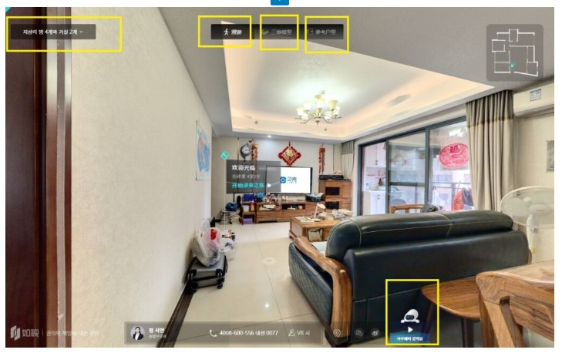
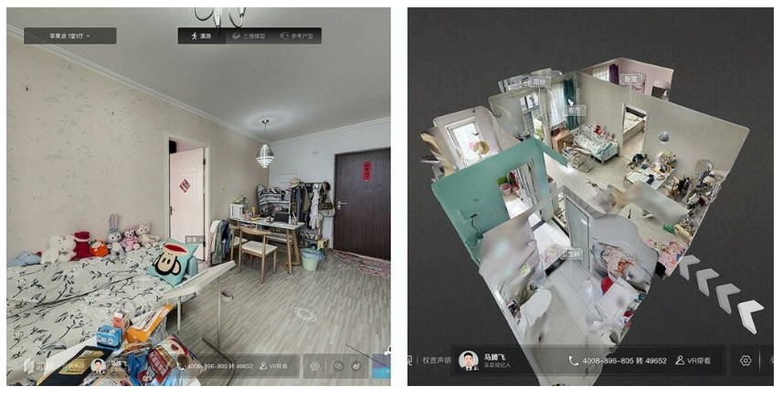
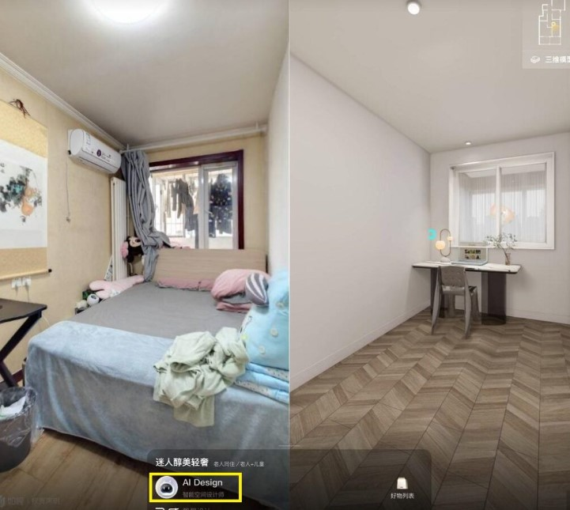
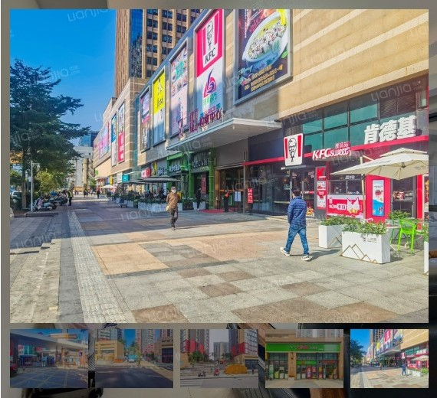
함께 읽어보세요: 中 '베이커(贝壳)': 부동산 붕괴 속에 독보적 성장 중인 프롭테크
Notes:
중국에선 이미 ai 를 활용한 부동산 중개는 보편화되고 있어요. 베이커라는 프롭테크 기업은 실제 지역을 방문하지 않아도 상세하게 가상체험으로 그 집을 둘러보고 인테리어 해보고 구매할 수 있는 시스템을 구축해 놓았죠. 미드는 생각보다 가까이 있고 어느 지점에서는 벌써 현지에 도착했습니다.

Slide 21
Think bigger
Fight the present
Notes:
지금은 크게 생각해야 합니다. 크게 생각한 다음에 현재와 싸워야 합니다. 무조건 현재와 싸우기 시작한다면 기회를 놓칠 거예요. 그리고 크게 생각한 다음에 현재와 싸우지 않는다면 살아남지 못할 겁니다.

